Slide 1
VirtualBox + Ubutu

Slide 2
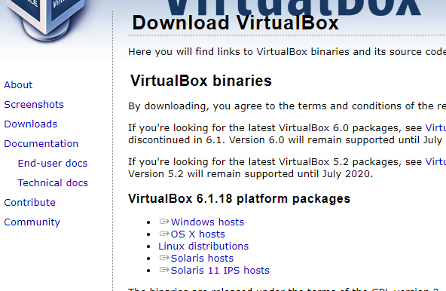
다운로드 https://www.virtualbox.org

Slide 3
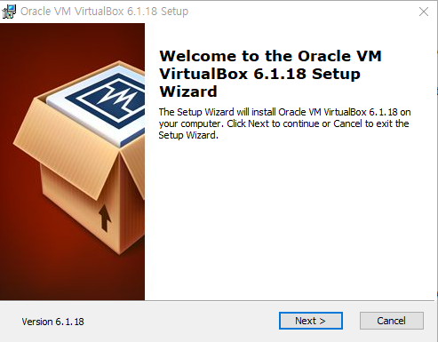
Virtualbox 설치 과정

Slide 4
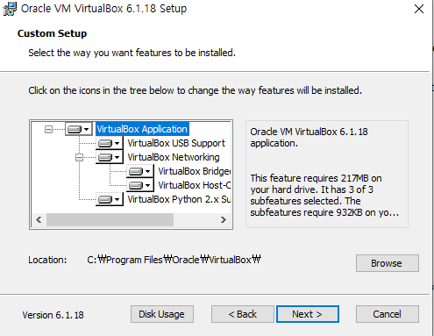
Virtualbox 설치 과정

Slide 5
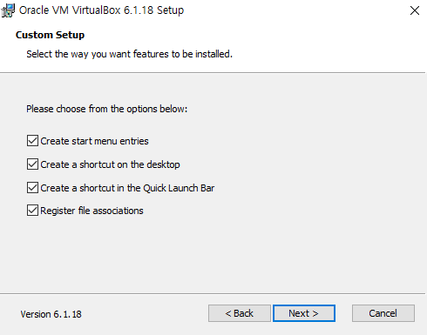
Virtualbox 설치 과정

Slide 6
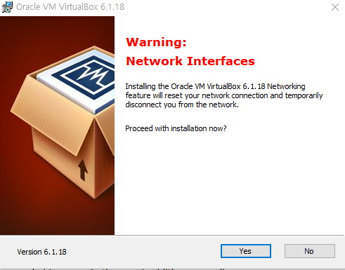
Virtualbox 설치 과정

Slide 7
Virtualbox 설치 과정

Slide 8
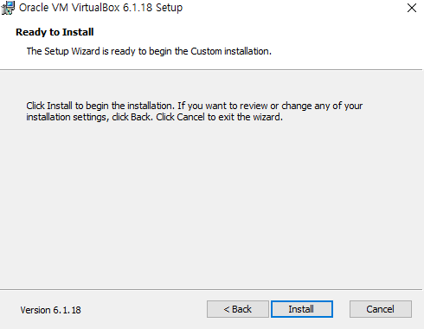
Virtualbox 설치 과정

Slide 9
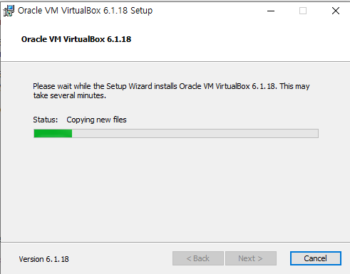
Virtualbox 설치 과정

Slide 10
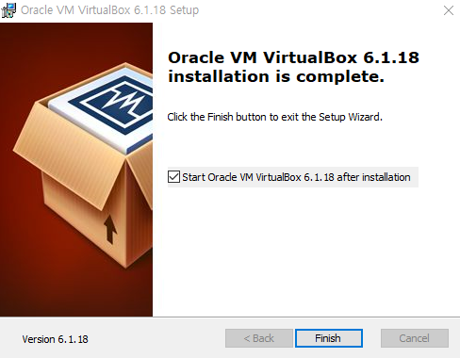
Virtualbox 설치 과정

Slide 11
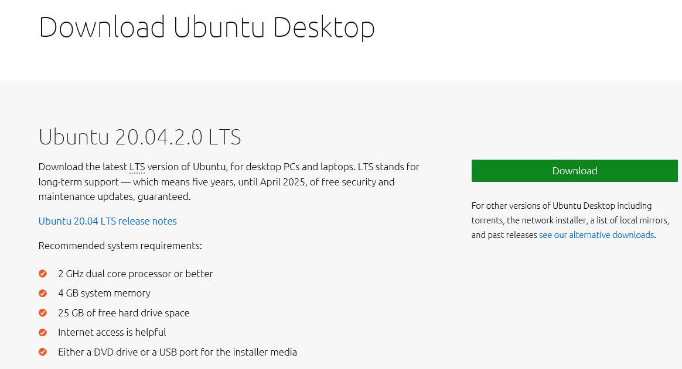
Ubutu 다운로드 https://ubuntu.com/download/desktop

Slide 12
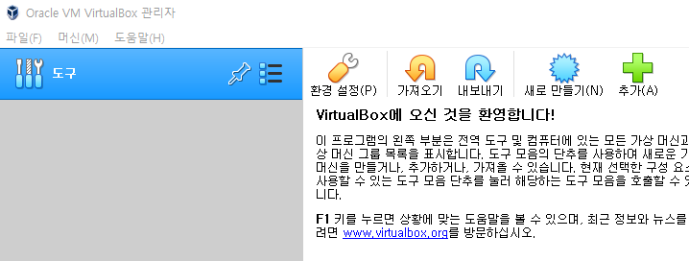
Virtualbox에 ubutu 설치 1. virtualbox 환경설정

Slide 13
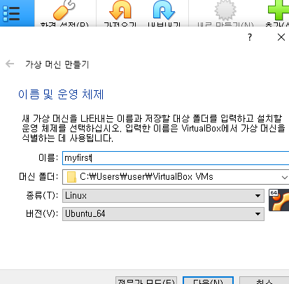
Virtualbox에 ubutu 설치 1. virtualbox 환경설정

Slide 14
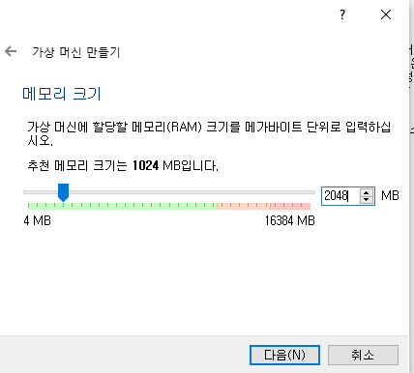
Virtualbox에 ubutu 설치 1. virtualbox 환경설정

Slide 15
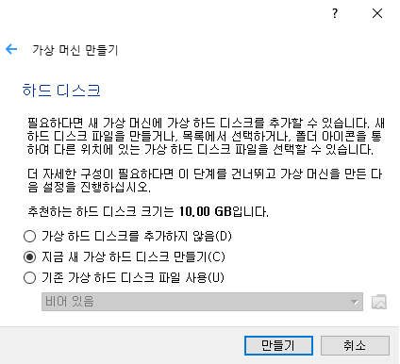
Virtualbox에 ubutu 설치 1. virtualbox 환경설정

Slide 16
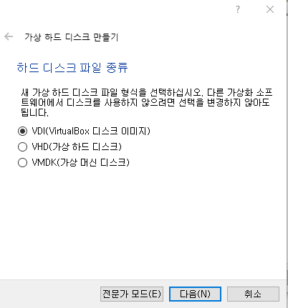
Virtualbox에 ubutu 설치 1. virtualbox 환경설정

Slide 17
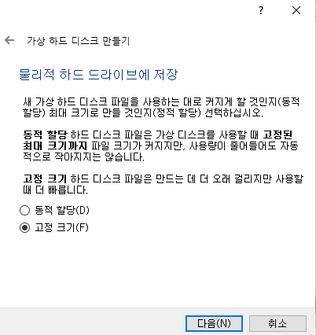
Virtualbox에 ubutu 설치 1. virtualbox 환경설정

Slide 18
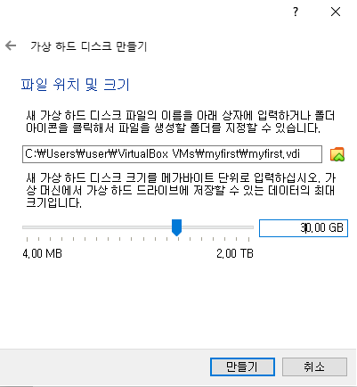
Virtualbox에 ubutu 설치 1. virtualbox 환경설정

Slide 19
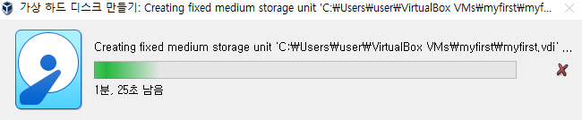
Virtualbox에 ubutu 설치 1. virtualbox 환경설정

Slide 20
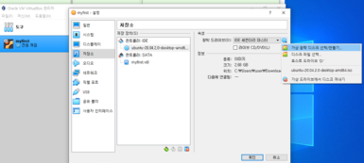
Virtualbox에 ubutu 설치 2. iso 파일 선택

Slide 21
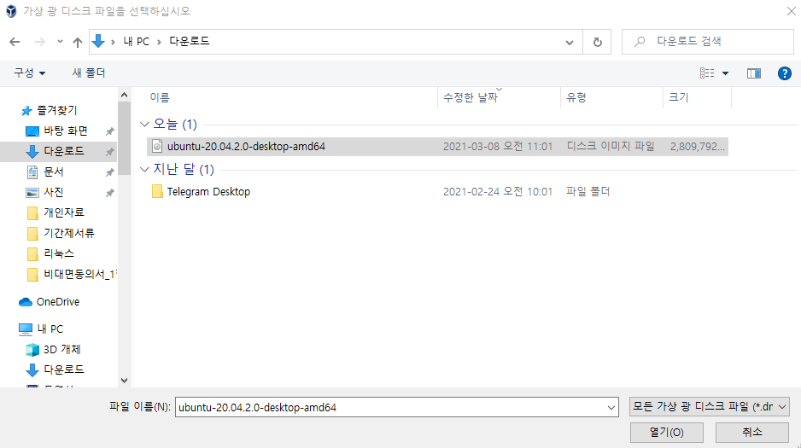
Virtualbox에 ubutu 설치 2. iso 파일 선택

Slide 22
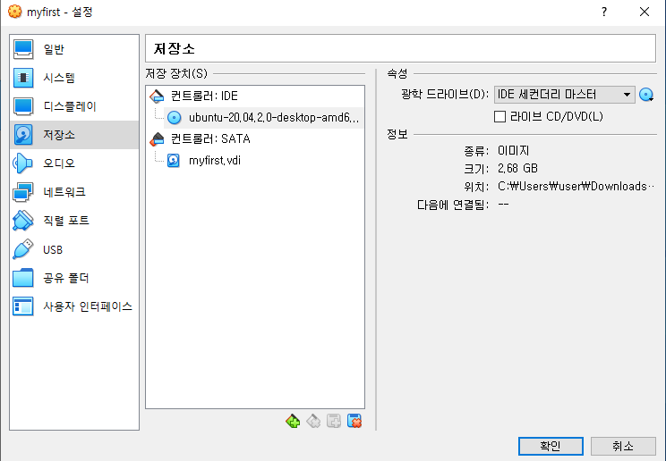
Virtualbox에 ubutu 설치 2. iso 파일 선택

Slide 23
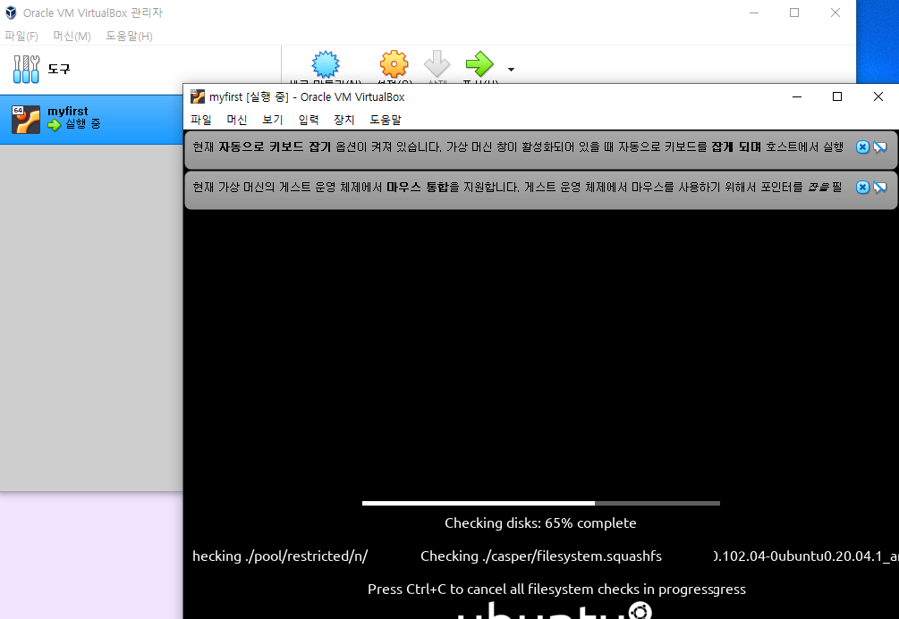
Virtualbox에 ubutu 설치 3. 우분투 설치

Slide 24
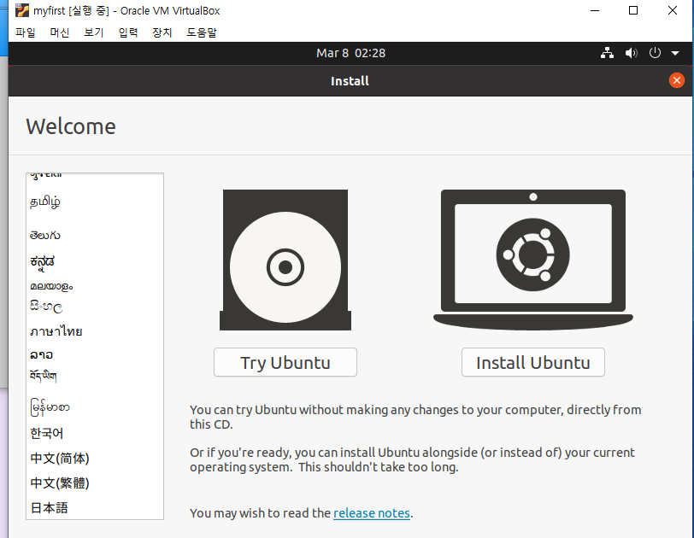
Virtualbox에 ubutu 설치 3. 우분투 설치

Slide 25
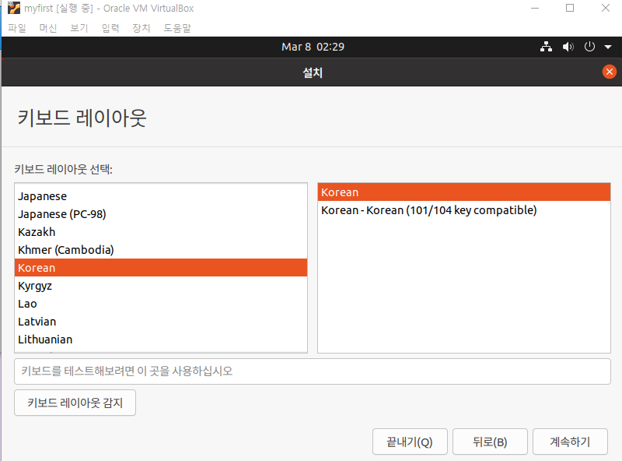
Virtualbox에 ubutu 설치 3. 우분투 설치

Slide 26
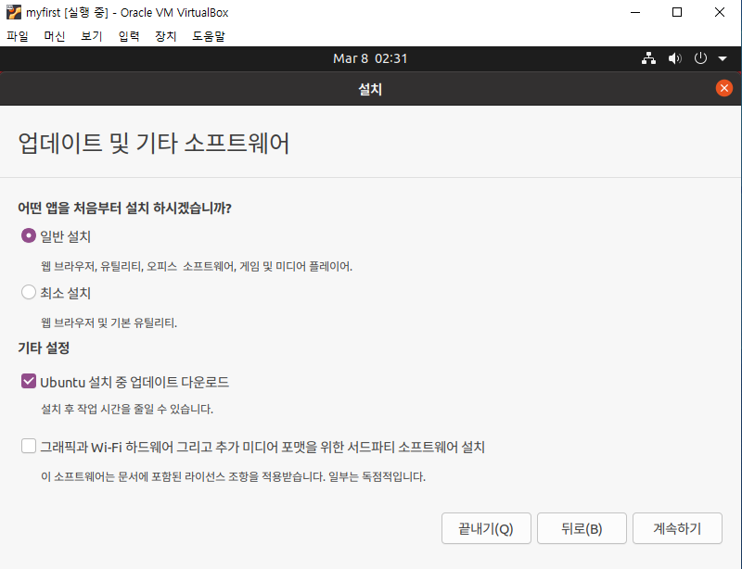
Virtualbox에 ubutu 설치 3. 우분투 설치

Slide 27
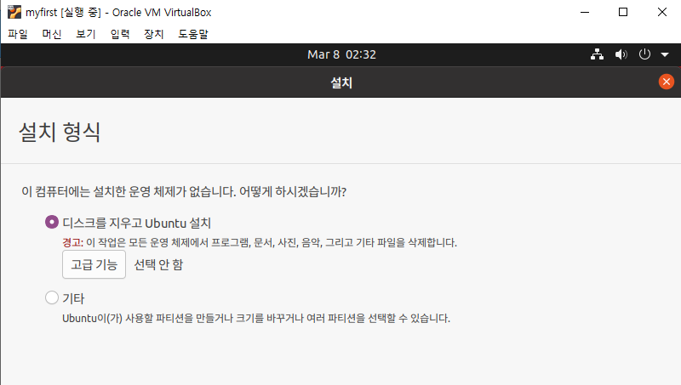
Virtualbox에 ubutu 설치 3. 우분투 설치

Slide 28
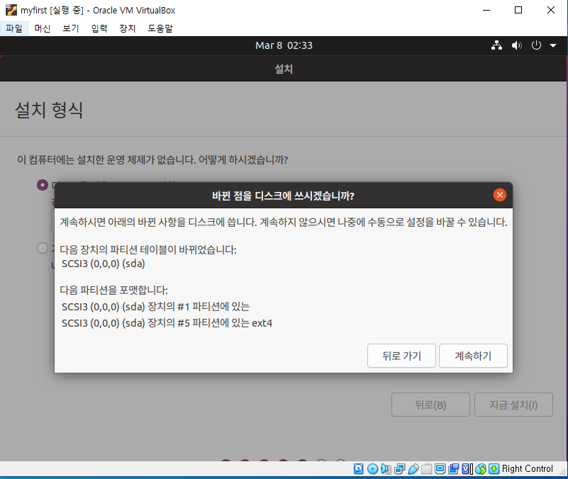
Virtualbox에 ubutu 설치 3. 우분투 설치

Slide 29
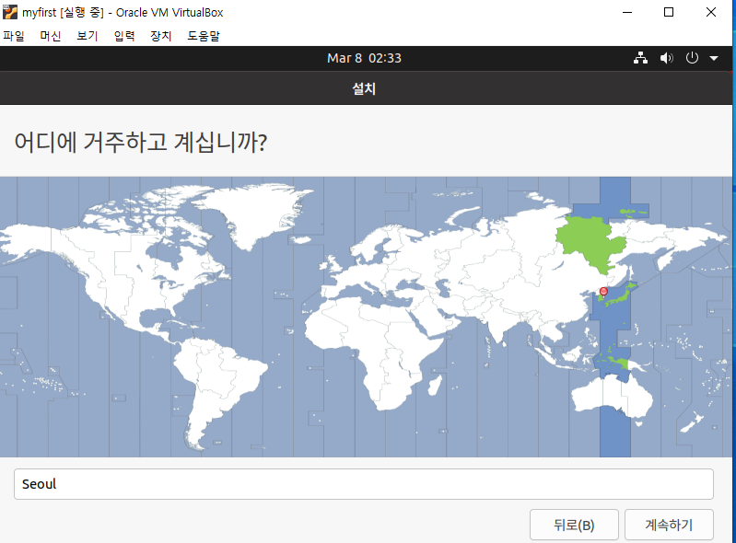
Virtualbox에 ubutu 설치 3. 우분투 설치

Slide 30
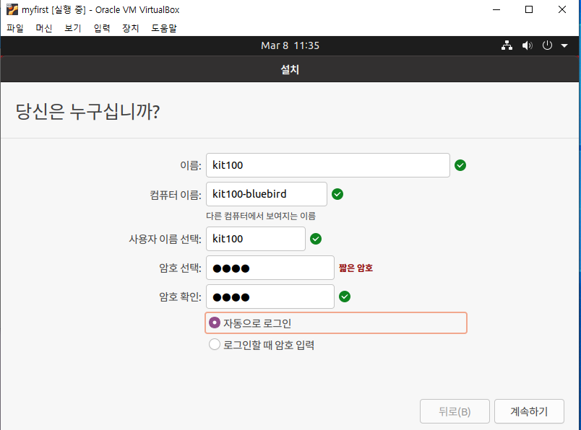
Virtualbox에 ubutu 설치 3. 우분투 설치

Slide 31
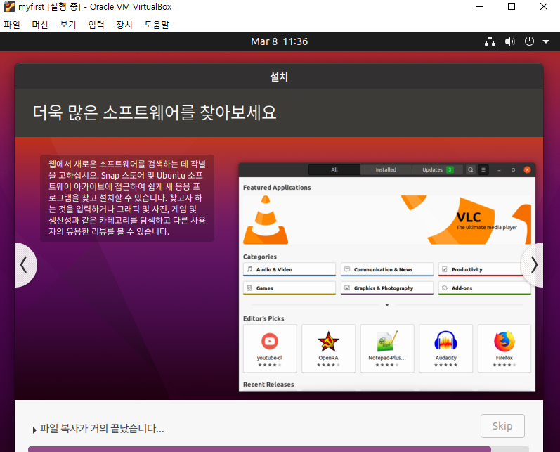
Virtualbox에 ubutu 설치 3. 우분투 설치

Slide 32
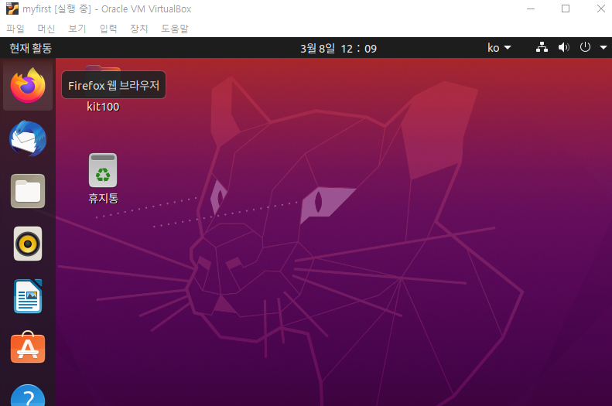
Virtualbox에 ubutu 설치 4. 설치 완료 후 재부팅
우분투 설치 완료 후
모든 항목은 [다음] 메뉴만 진행한다.

Slide 33
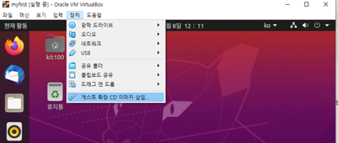
우분투 환경 설정
확장 기능 (공유폴더 등)을 사용하고 싶다면
➔ 장치 → 게스트 확장

Slide 34
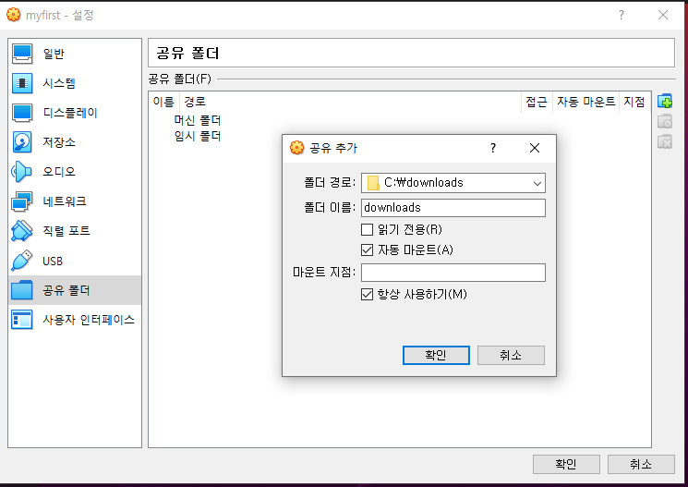
확장 기능 (공유폴더 등)을 사용하고 싶다면 ➔ 장치 → 게스트 확장

Slide 35
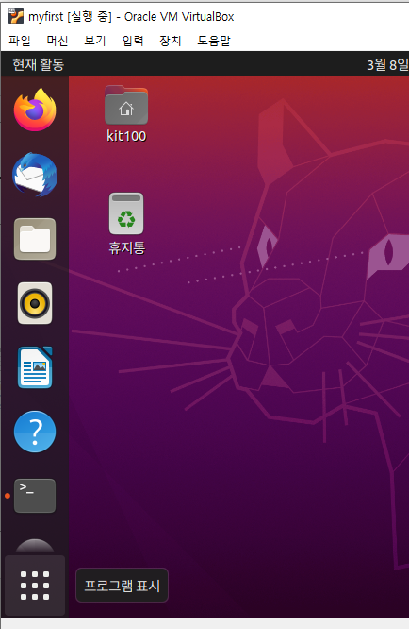
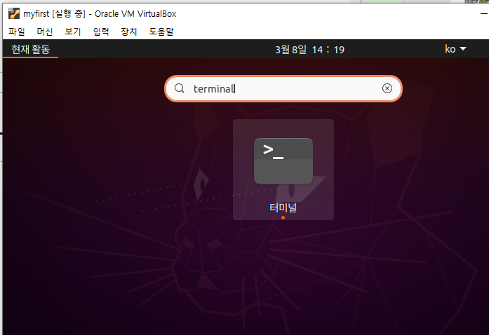
확장 기능 (공유폴더 등)을 사용하고 싶다면 ➔ 장치 → 게스트 확장

Slide 36
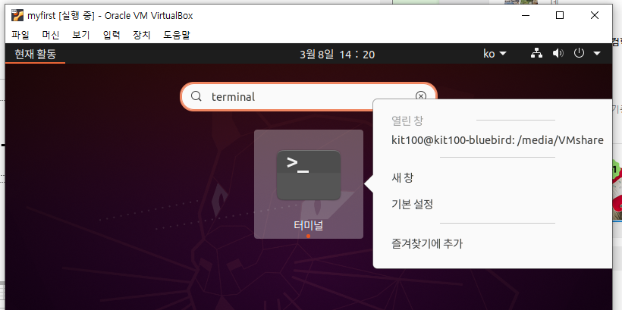
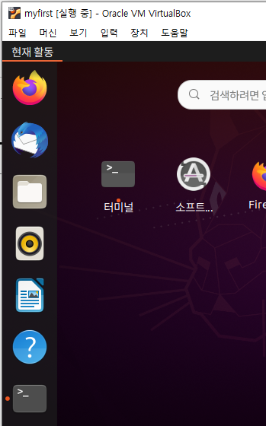
확장 기능 (공유폴더 등)을 사용하고 싶다면 ➔ 장치 → 게스트 확장

Slide 37
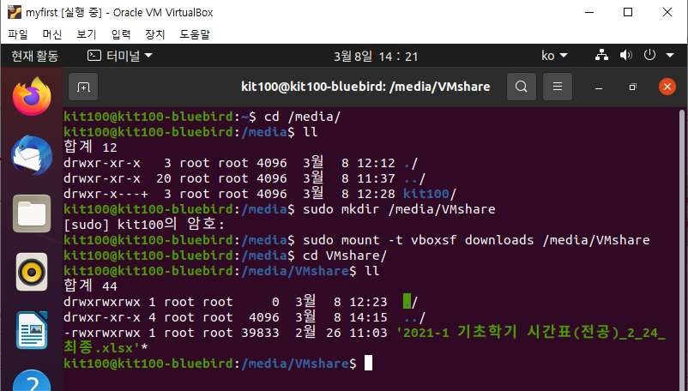
확장 기능 (공유폴더 등)을 사용하고 싶다면 ➔ 장치 → 게스트 확장

